Slide 1
Overview of NordDRG system
Kristiina Kahur, MD MHP
WHO Consultant
11 of September 2018
Tbilisi

Slide 2
Agenda
Management of NordDRG system
NordDRG grouping principles
Data quality related challenges
Assessment of SSA’s claims data

Slide 3
Nordic casemix system (NordDRG)
NordDRG is a DRG grouper which emulates HCFA-DRG version 12 using definitions based on ICD-10 and NCSP (the NOMESCO Classification of Surgical Procedures)
The first grouper was completed in 1996
The grouper is updated yearly according to the NordDRG maintenance process
Nordic Casemix Centre coordinates the maintenance, updating and further development of the NordDRG system

Slide 4
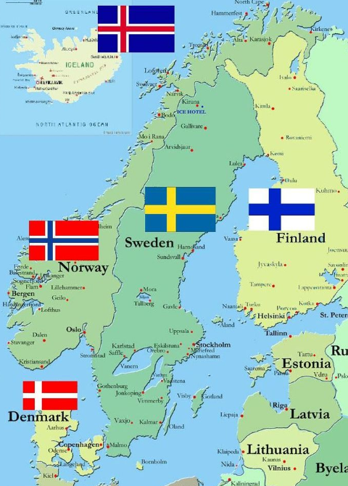
Ownership of NordDRG
The NordDRG system is owned by the national DRG centres of the participating countries:
Sundhedsdatastyrelsen in Denmark
Association of Local and Regional Authorities in Finland
The Ministry of Welfare in Iceland
Helsedirektoratet in Norway
Socialstyrelsen in Sweden

Slide 5


Collaborative countries
Nordic Casemix Centre works in close collaboration with national DRG centres of the participating countries:
The Estonian Health Insurance Fund in Estonia
National Health Service in Latvia

Slide 6
Board of Nordic Casemix Centre
The NordDRG cooperation is led by the Board of Nordic Casemix Centre
The Board of NCC consist of five persons, one from every NordDRG owner country
Board is responsible for:
strategic decisions about maintenance, updating, documentation and development of the NordDRG system
deciding on the yearly updates for NordDRG national versions based on recommendations of the Expert Network Group
continuation of NordDRG work

Slide 7
Nordic Casemix Centre (NCC)
NCC was created in 2008 by the Nordic healthcare organizations to promote casemix cooperation
The NCC is run by CEO Dr Martti Virtanen (FIN)
NCC office is located in Finland, Helsinki
http://www.nordcase.org

Slide 8
Grouping principles of DRG systems
Clinical meaningfulness
Economical meaningfulness
Statistically representative
Initial case-mix
Grouped cases
Source: Adapted from A.Katsaga, 2018

Slide 9
Prerequisites for correct grouping
Clinically and economically homogeneous groups
Uniform coding
Accurate documentaion (medical record)

Slide 10
Data quality related challenges
How to guarantee unified use of primary classifications
Respecting the internationally agreed rules (ICD10 provides guidelines for coding the main and secondary diagnoses)
Providing educational opportunities for users
Development of country specific coding guidelines
Effort needed from all parties involved
How to deal with evaluation and improvement of data quality
Clinical coding audits (manual/ programmed, remote/onsite, internal/external)
Randomized control
Routine analyses of database

Slide 11
Main variables which may affect DRG assignment
DRG
Main diagnosis
Patient age and sex
Length of stay
Same day status
Admission weight for neonates aged <365 days
Discharge status
Secondary diagnosis (comorbidities or complications)
Procedures

Slide 12
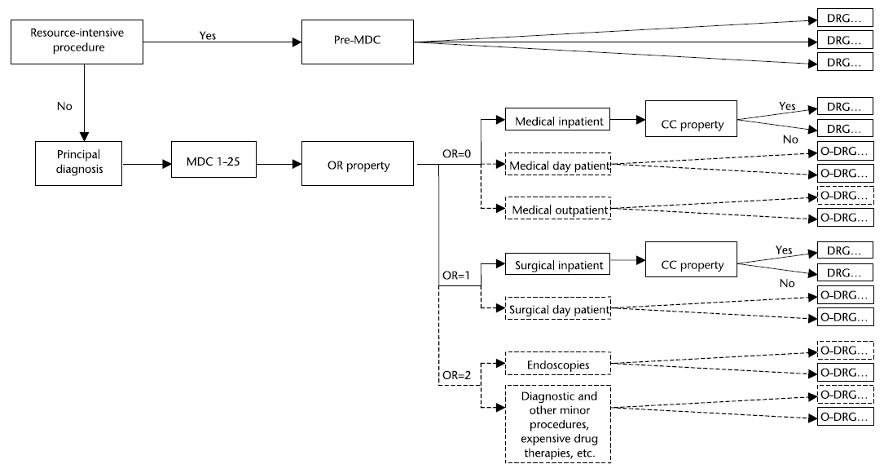
NordDRG grouping logic (general)

Slide 13
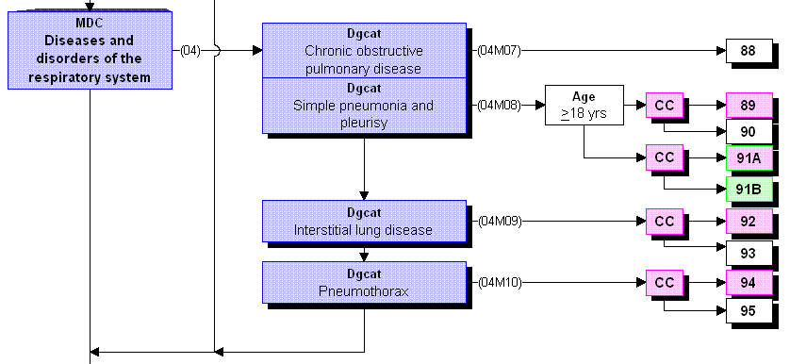
NordDRG grouping logic (medical cases)
Source: www.nordcase.com

Slide 14
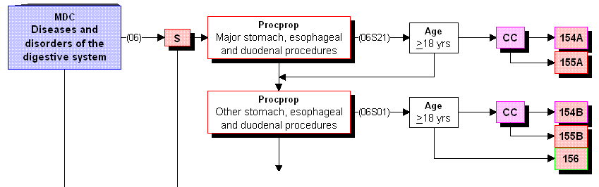
NordDRG grouping logic (surgical cases)
Source: www.nordcase.com

Slide 15
Assessment of SSA’s claims data
In 2017, an assessment of SSA’s invoicing data was conducted
Data were derived from SSA invoicing database
Data of 1st quarter of 2017 was used
In total ca 109 thousand single cases
For grouping NordDRG grouper was used (Estonian and Finnish version)

Slide 16
The aim was to detect the cases which…
…result in error DRGs
…result in DRGs where the combination of diagnosis and procedure codes is rare or incorrect
…have incomplete and inaccurate ICD-10 and NCSP codes compared to the original codes in both classifications

Slide 17
Error DRG (DRG 470)
NordDRG grouper detects the cases where there might be the coding quality related issues
DRG 470 (Ungroupable), also called as “error” DRG

Slide 18
Main diagnosis invalid
Grouper does not accept external cause** as main diagnosis and considers the code invalid
There were five cases where this rule was not respected
Coding the code pairs (dual coding)
A code marked with an asterisk (*) represents the symptoms or manifestations of a disease
These codes are not used alone when classifying according to the ICD and are invalid for the grouper
A second code, marked with a dagger (+) indicating the etiology of the disease is needed
The two codes define one diagnosis
In data, there were the cases with (*) only, e.g. H36.0* or G46.0*
**Chapter XX External causes of morbidity and mortality (V01-Y98)

Slide 19
Patient too old for diagnosis
Certain diagnosis codes are related to age of the patient
E.g. case with
main diagnosis Z38.1 (Singleton, born outside hospital)
procedure code was MAXD00 (Assistance to normal delivery)
age of the patient 30 years.
This is unacceptable diagnosis code for adult, hence the result is error DRG

Slide 20
Inappropriate or otherwise impossible procedure
Certain NCSP codes from chapter Z (General qualifiers pertaining to all other chapters) are not allowed to use alone without the main procedure codes
It concerns, e.g. which side (left/right) has been operated, what has been the duration of the surgery etc
In all these cases the main procedure codes should be coded
If not, the cases ends up in error DRG.Z-code without main procedure code

Slide 21
Incorrect combination of diagnosis and procedure
The case with
main diagnosis was coded for abortion
procedure code C-section
This combination of diagnosis and procedure code is contradicting and cannot be used together, hence error DRG

Slide 22
Rare or incorrect combination of diagnosis and procedure
DRGs 468 and 477
468 - Rare or incorrect combination of diagnosis and extensive procedure
477 - Rare or incorrect combination of diagnosis and other procedure
For instance:
Case 1
Main dx J96.0 Acute respiratory failure
Proc1 Laparotomy
Proc2 Partial resection of small intestine
Case 2
Main dx C61 Malignant neoplasm of prostate
Proc1 Repair of inguinal hernia using prosthetic material
It is important to clarify coding issue vs clinically rare combination of diagnosis codes and procedure codes

Slide 23
Completeness and accuracy of diagnosis and procedure codes
Obvious errors, e.g.
Diagnosis code H351H351
Procedure code
JASK
JFSA

Slide 24
Chapter R diagnoses codes as main diagnosis codes
The codes of Chapter R
“should not be used as “main condition” codes unless the symptom, sign or abnormal finding was clearly the main condition treated or investigated during an episode of care and was unrelated to other conditions recorded by the health care practitioner.”
Source: ICD10, Instruction Manual, vol2
R diagnosis was used in 2 966 cases (2,7% of all cases)
ICD10_main_1 |  | # of cases | LOS (days)
R402 | Coma, unspecified | 402 | 4,6
R400 | Somnolence | 374 | 4,4
R104 | Other and unspecified abdominal pain | 346 | 1,6
R33 | Retention of urine | 330 | 1,7
R401 | Stupor | 246 | 5,8
R11 | Nausea and vomiting | 227 | 3,0
R568 | Other and unspecified convulsions | 217 | 2,8
R571 | Hypovolaemic shock | 175 | 3,7
R579 | Shock, unspecified | 122 | 4,0
R040 | Epistaxis | 103 | 1,7

Slide 25
Use of R codes depending on age (17 years and less and over 17 years)

Slide 26
“Unspecific” or “other” codes as main diagnosis codes
ICD-10 these codes end with 8 or 9
8 at the end refers to “other” condition
9 to “unspecified” condition
31 836 codes ended with 8 or 9 (30% of all cases)
223 out of 251 health care providers have used those codes

Slide 27
Use of “other” or “unspecific” codes as main diagnosis
The providers with more than 80% of cases coded the “other” or “unspecified” code as main diagnosis
Hospital | # of cases | # of cases with unspecific codes | %of cases with unspecific codes
შპს ”სენაკის ბავშვთა საავადმყოფო” | 106 | 106 | 100 %
შპს ფარმაცია-ვანი | 24 | 24 | 100 %
შპს "მარტვილის სამედიცინო ცენტრი-მკურნალი" | 22 | 22 | 100 %
შპს "ქუთაისის რეგიონალური სისხლის ბანკი" | 2 | 2 | 100 %
შპს,,რეფერალური დახმარების ცენტრი" | 2 | 2 | 100 %
შპს თბილისის N4 საოჯახო მედიცინის ცენტრი | 1 | 1 | 100 %
შპს "კადუცეი" პედიატრიული კლინიკა. | 96 | 95 | 99 %
სს "რუსთავის ბავშვთა საავადმყოფო" | 155 | 153 | 99 %
შ.პ.ს. ,,მარნეულის პედიატრიული კლინიკა" | 378 | 354 | 94 %
შპს "გლობალმედ" | 357 | 320 | 90 %
შპს აილაინი | 56 | 50 | 89 %
შპს ჯანმრთელობა | 18 | 16 | 89 %
შპს ფოთის პირველი პოლიკლინიკა | 8 | 7 | 88 %
შპს საოჯახო მედიცინის ეროვნული სასწავლო ცენტრი | 28 | 24 | 86 %
შპს "ანგიოლოგია-ანგიოქირურგიის აკადემიური კლინიკა" | 11 | 9 | 82 %
ს.ს. "ნ. მიქაიას სახ. ჩხოროწყუს სამშობიარო სახლი" | 27 | 22 | 81 %
შპს "თბილისის პედიატრიული პრივატ კლინიკა" | 736 | 588 | 80 %

Slide 28
Number of diagnosis codes per case
It shows the severity of patients but also the coding quality (up-coding/down-coding)
The number of diagnosis codes per case varies between 1 and 7 and amounts to 1,1 on average, .i.e.
only 10% of all cases have secondary diagnosis codes

Slide 29
ICD-10 codes per case, top 20 providers
Hospital | ICD10 codes per case
შპს ,,გერმანული კლინიკა" | 2,0
შპს ,,ენენსი" | 2,0
შპს თბილისის გულის ცენტრი | 1,8
შპს "თვალის კლინიკა ოკულუსმედი". | 1,8
შპს "სამკურნალო-სადიაგნოსტიკო ცენტრი სამგორი მედი" | 1,6
ა(ა)იპ "ჯო ენის სახელობის სამედიცინო ცენტრი" | 1,5
შპს მალხაზ კაციაშვილის მრავალპროფილური, გადაუდებელი დახმარების ცენტრი | 1,5
შპს გადაუდებელი ნევროლოგიის კლინიკა ნევროლოგი | 1,5
შპს წინამძღვრიშვილის სახელობის კარდიოლოგიის ცენტრი (გერმანულ-ქართული კლინიკა) | 1,5
შპს წმინდა მიქაელ მთავარანგელოზის სახელობის მრავალპროფილიანი კლინიკური საავადმყოფო | 1,5
ს.ს სამედიცინო კორპორაცია ევექსი-ქუთაისის რეფერალური ჰოსპიტალი | 1,5
შპს ო.ჩხობაძის სახელობის ინვალიდთა და ხანდაზმულთა სამკურნალო-სარეაბილიტაციო კლინიკური ცენტრი | 1,4
შპს ,,უნიქალმედი" | 1,4
შპს დიაგნოსტიკური სერვისი | 1,4
შპს პირველი კლინიკური შპს | 1,4
შპს პირველი საავადმყოფო | 1,4
შ.პ.ს "ლანცეტი" | 1,4
სს კ. ერისთავის სახელობის ექსპერიმენტული და კლინიკური ქირურგიის ეროვნული ცენტრი | 1,4
შპს ,, მცხეთის სამედიცინო ცენტრი" | 1,4
შპს "აკად. გ. ჩაფიძის სახელობის გადაუდებელი კარდიოლოგიის ცენტრი" | 1,4

Slide 30
Number of NCSP codes per case
56 741 cases with surgical activity (52% of all cases)
Cases with at least one NCSP code from main chapters (A-H, J-N, P-Q)
The number of NCSP codes per case ranges from 1 to 6, an average of 1,1 NCSP codes per case

Slide 31
NCSP codes per case, top 20 providers
Hospital | NCSP codes per case
შპს "ანგიოლოგია-ანგიოქირურგიის აკადემიური კლინიკა" | 3,9
შპს სხივური მედიცინის ცენტრი | 2,3
შპს აკადემიკოს ვახტანგ ბოჭორიშვილის კლინიკა. | 2,2
ა(ა)იპ კახეთი-იონი | 2,0
შპს მედულა - ქიმიოთერაპიის და იმუნოთერაპიის კლინიკა | 1,8
ერთობლივი საქმიანობის ამხანაგობა "რადიოთერაპია ბათუმი" | 1,8
შპს მედი ქლაბ ჯორჯია | 1,8
შპს ჯანმრთელობის ცენტრი | 1,7
შპს "ღია გული" | 1,7
შპს ,,ახალი სამედიცინო ცენტრი" | 1,7
შპს წმინდა მიქაელ მთავარანგელოზის სახელობის მრავალპროფილიანი კლინიკური საავადმყოფო | 1,7
სს კ. ერისთავის სახელობის ექსპერიმენტული და კლინიკური ქირურგიის ეროვნული ცენტრი | 1,6
შპს კარდიოლოგიური კლინიკა გული | 1,6
ა(ა)იპ "ჯო ენის სახელობის სამედიცინო ცენტრი" | 1,6
შპს „თბილისის გულისა და სისხლძარღვთა კლინიკა“ | 1,6
შპს "ისრაელი-საქართველოს სამედიცინო კვლევითი კლინიკა ჰელსიკორი" | 1,5
შპს "იკამედი ფოთი" | 1,5
შპს ო.ჩხობაძის სახელობის ინვალიდთა და ხანდაზმულთა სამკურნალო-სარეაბილიტაციო კლინიკური ცენტრი | 1,4
შ.პ.ს. კარდიოლოგიური კლინიკა "გული" | 1,4
შპს "მარნეკორი" | 1,4

Slide 32
Conclusions
Based on the analysis, SSA’s invoicing data is suitable for:
introducing DRGs and setting tariffs
developing the monitoring and reporting system
Prerequisites to implement NordDRG are fulfilled
Minimum dataset needed for grouping
Sufficient data quality
Primary classifications (ICD10 and NCSP) fitting into NordDRG system

Slide 33
Questions

